Slide 1
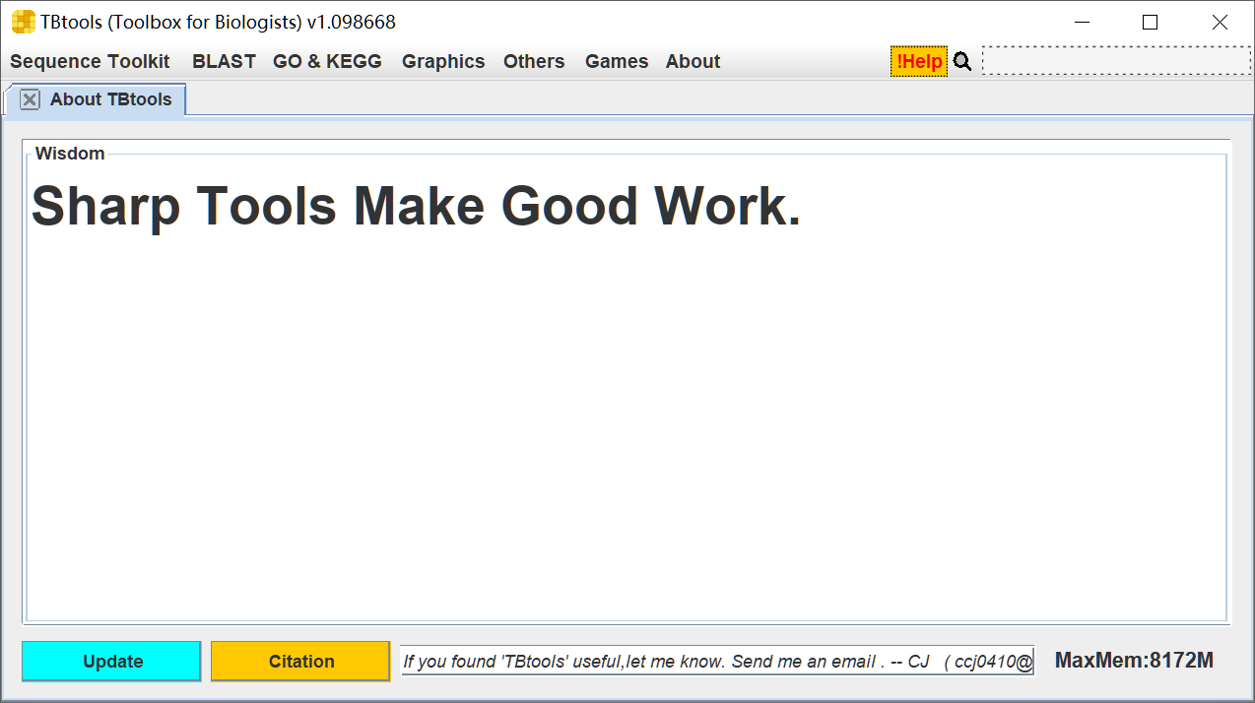

TBtools 简介
陈程杰（ccj@castas.cn）
中国热带农业科学院
热带作物品种资源研究所

Slide 2
主要内容
TBtools 是什么？
TBtools 能干什么？
TBtools 的特别之处？
TBtools 快速入门。

Slide 3
TBtools 是什么？
Tao Bao Tools
Toolkit for Biologists
一款由生物学出身且仍在一线的科研工作者，
为生物学家打造的软件。

Slide 4
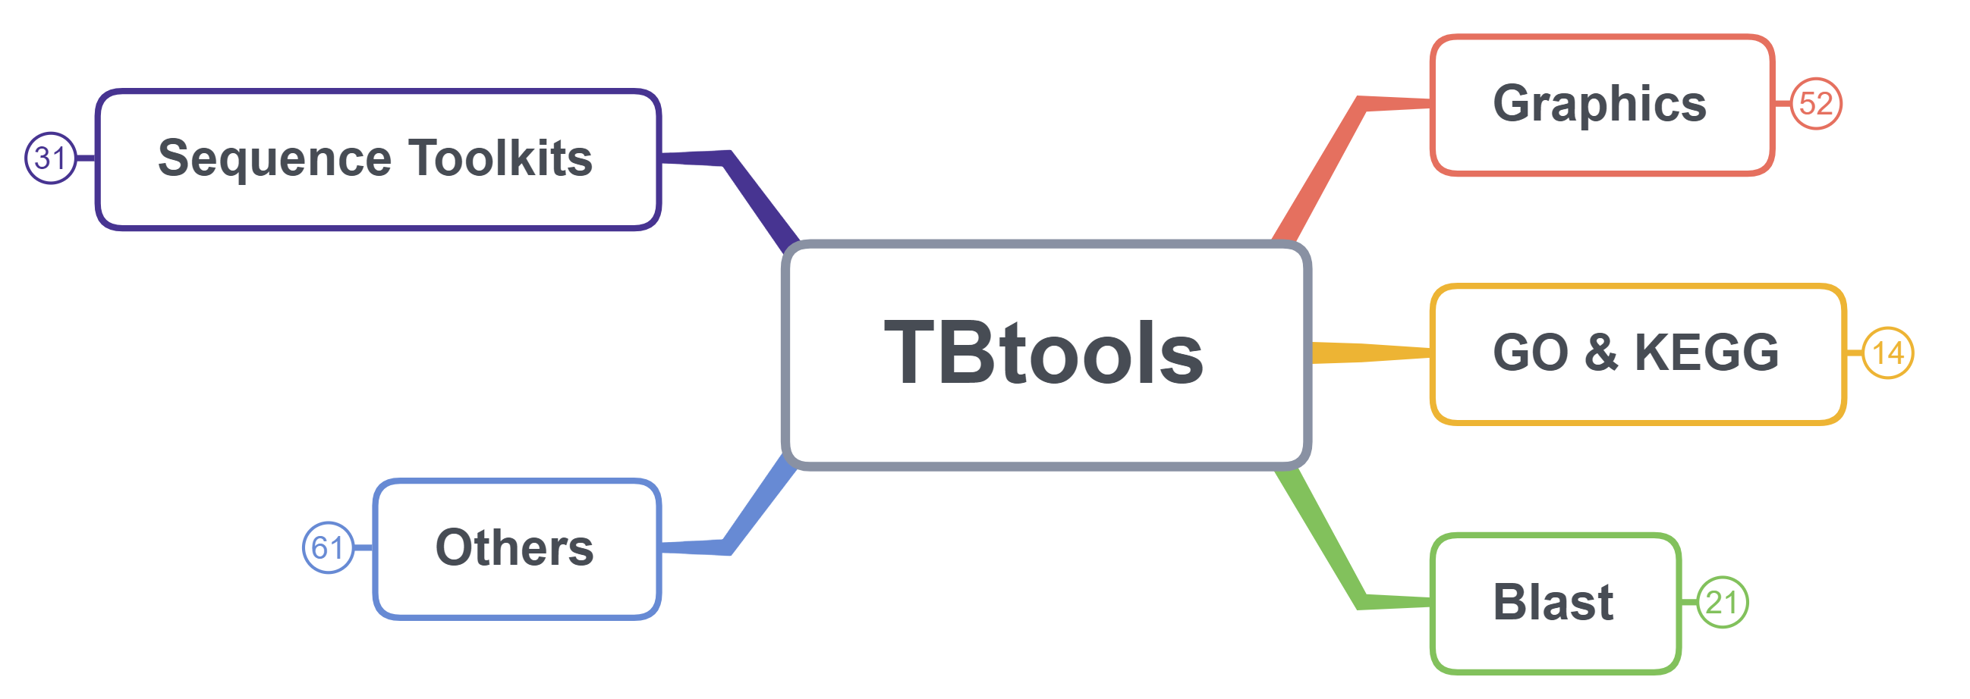
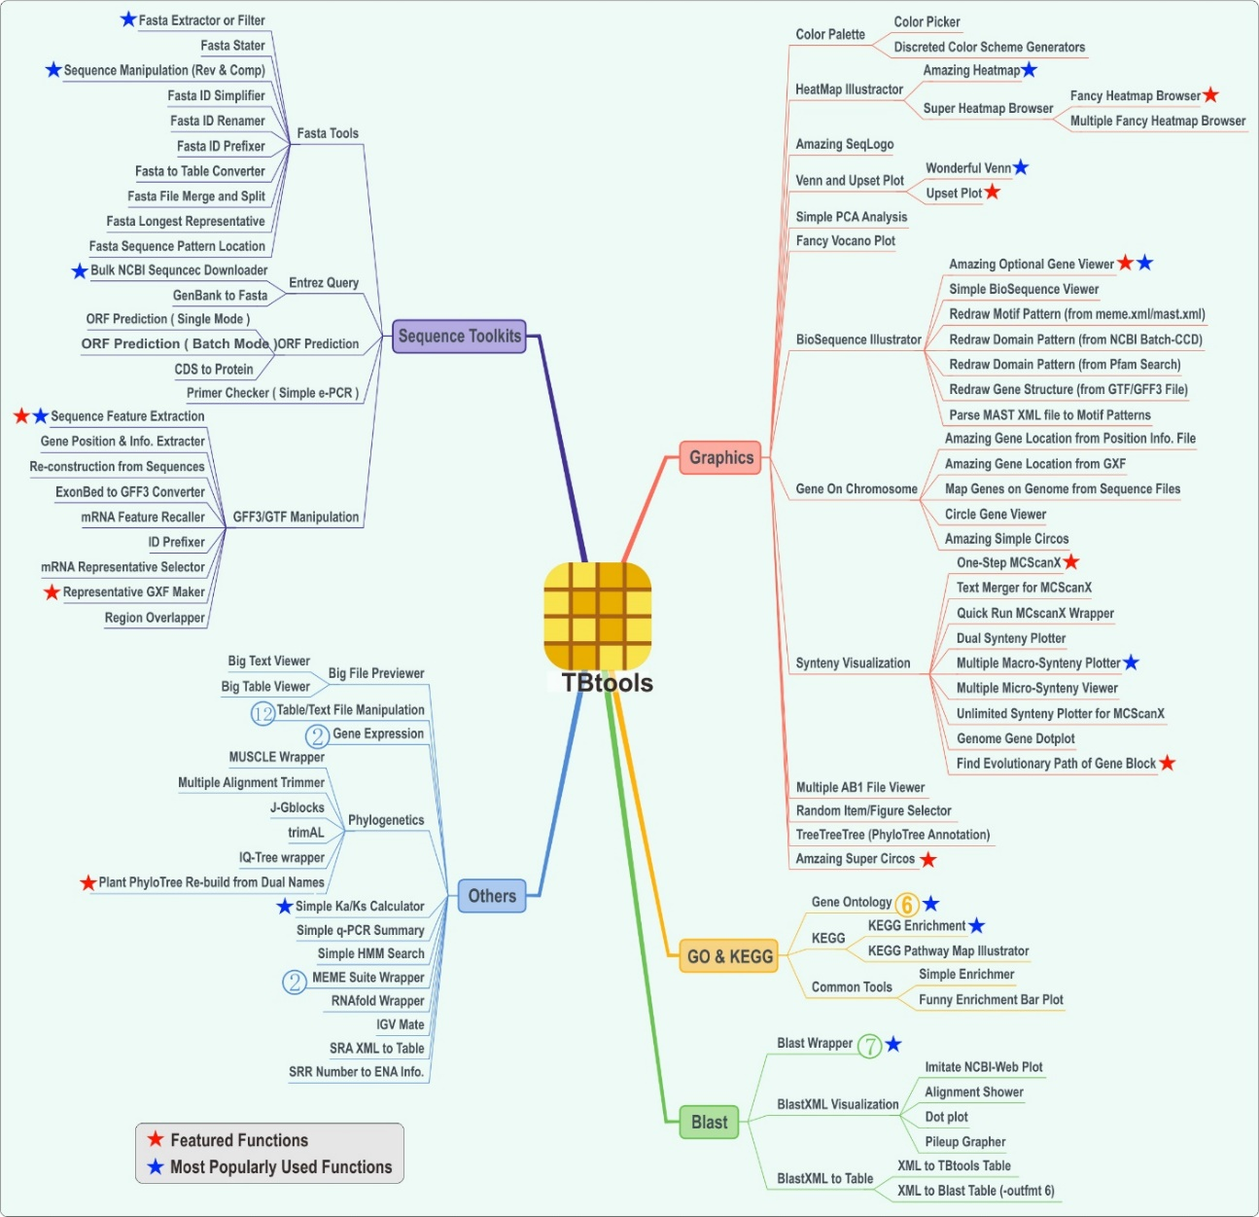
TBtools 能干什么（>300个功能）
Sequence Toolkits
序列操作
Graphics
可视化
GO & KEGG
基因集合功能分析
Others
其他
BLAST
序列比对分析
Notes:
TBtools 能干什么？

Slide 5
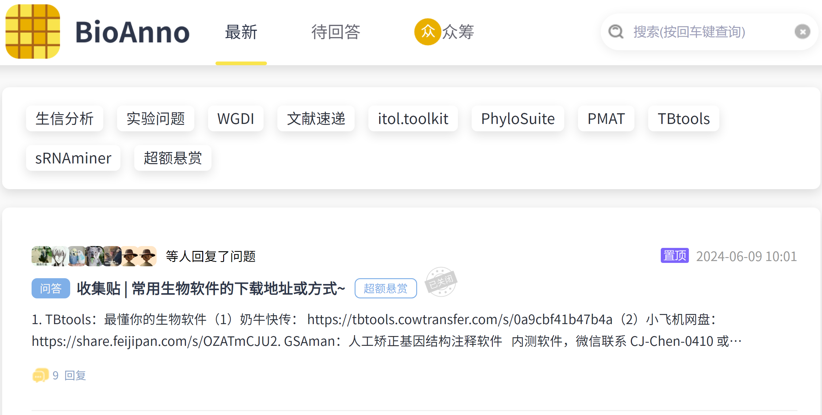
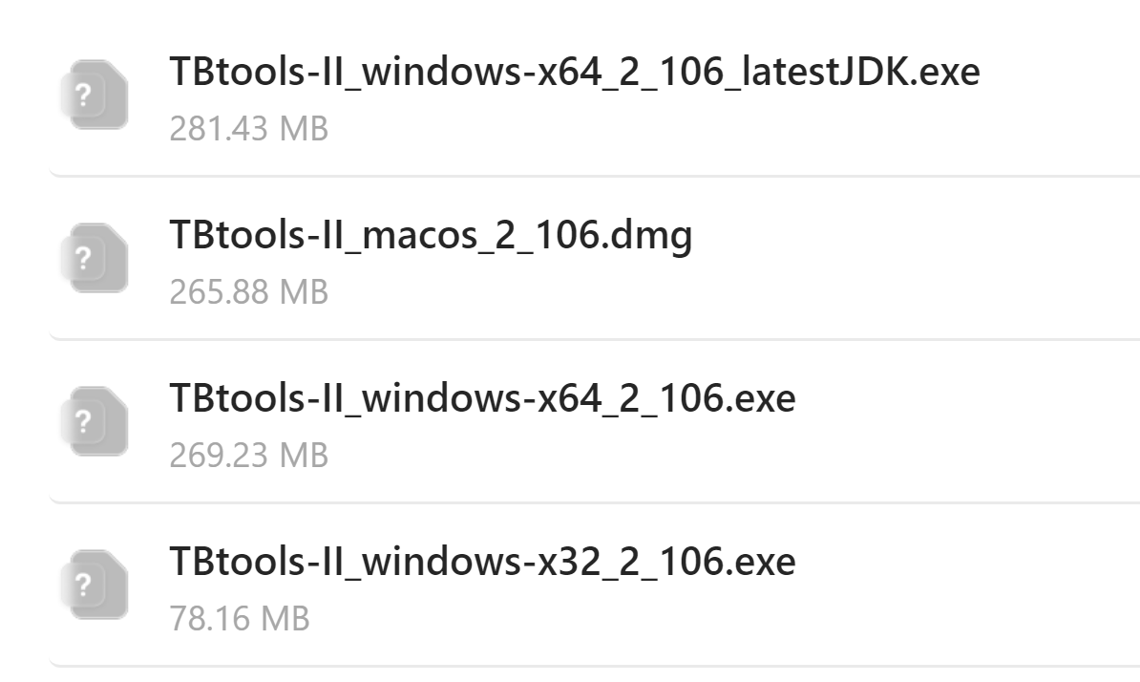
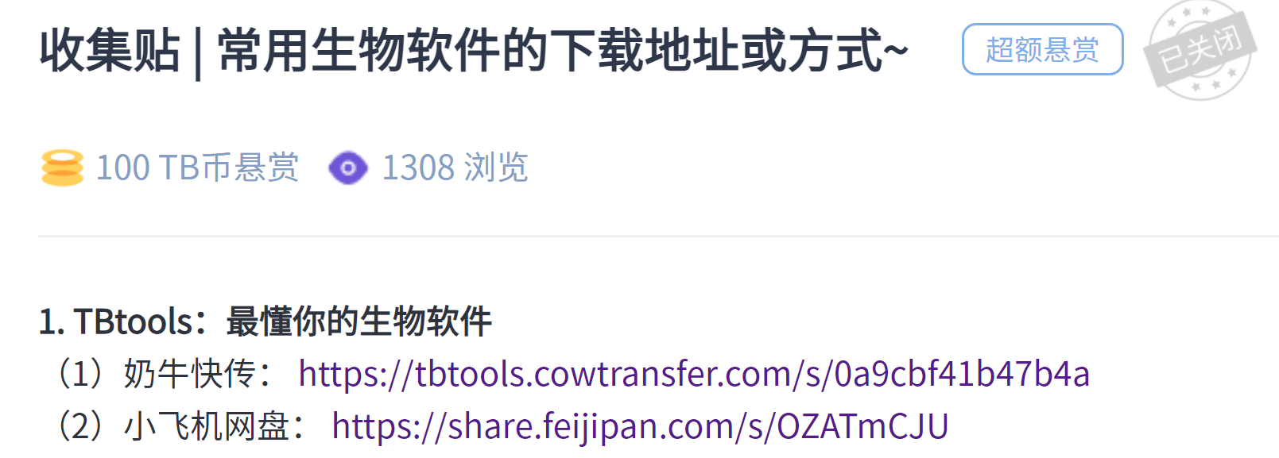
TBtools 的下载
进入网站：BioAnno.com
Windows：
  一般用 x64 版本，如失败在用 latestJDK 版本
  对于Win7/XP的32位系统，用 x32 版本
MacOS 无论是 Intel 还是 M1 用 .dmg 版本

Slide 6


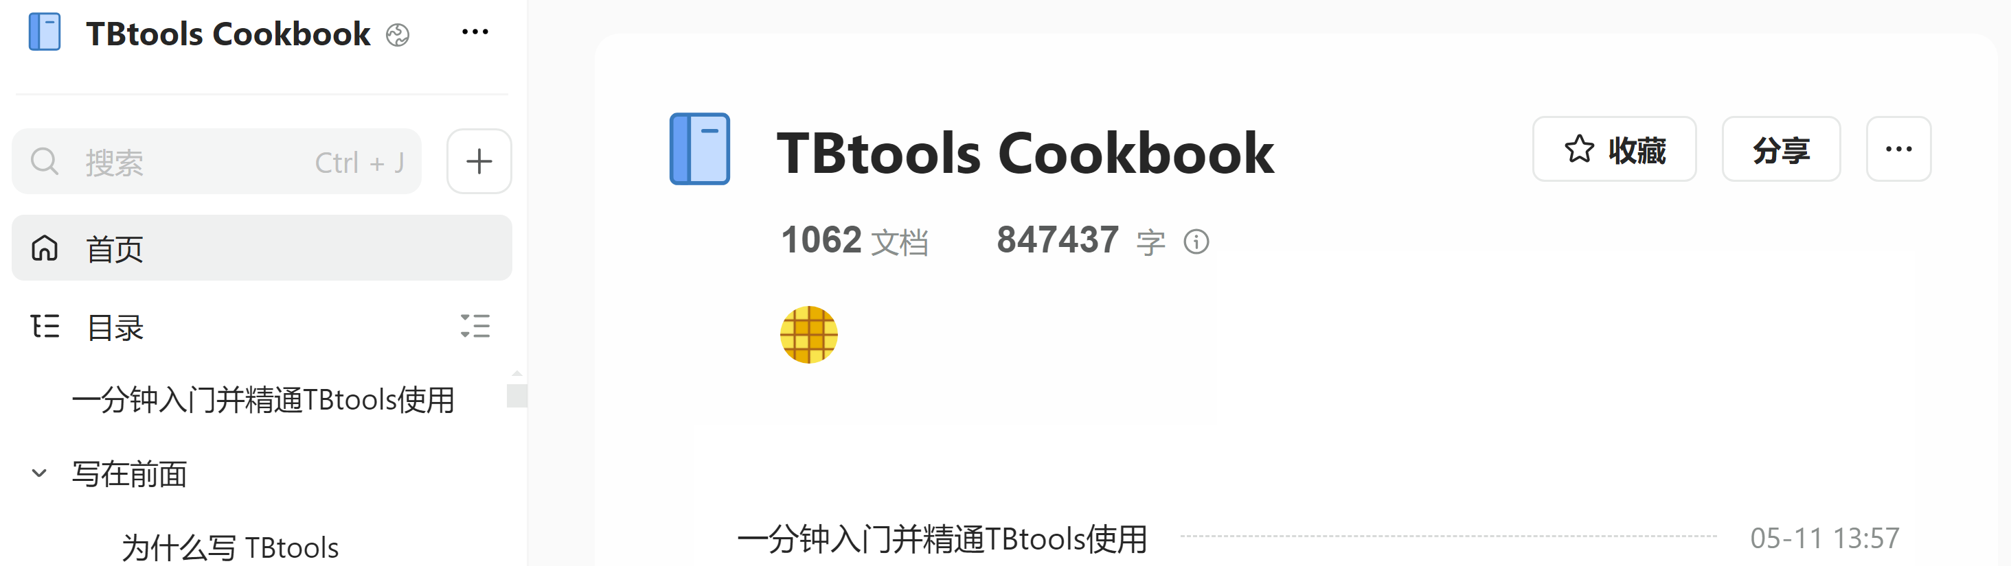
TBtools 的下载
一分钟入门TBtools
写在前面
TBtools 简介
TBtools 下载与安装
TBtools 使用方法
TBtools 插件开发
FAQ 常见问题与解决方案
TBtools 实用教程
开发感悟
待修复的问题
归档
生信石头（教程收录）

Slide 7
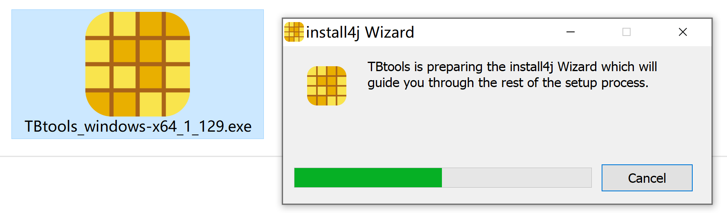
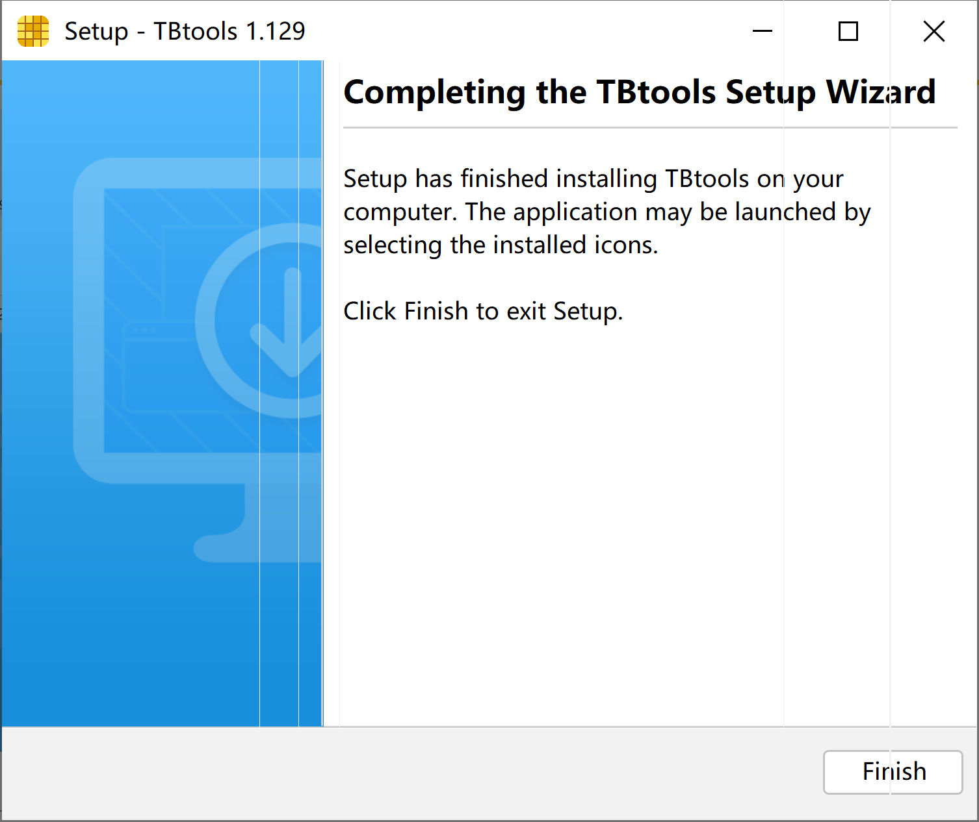
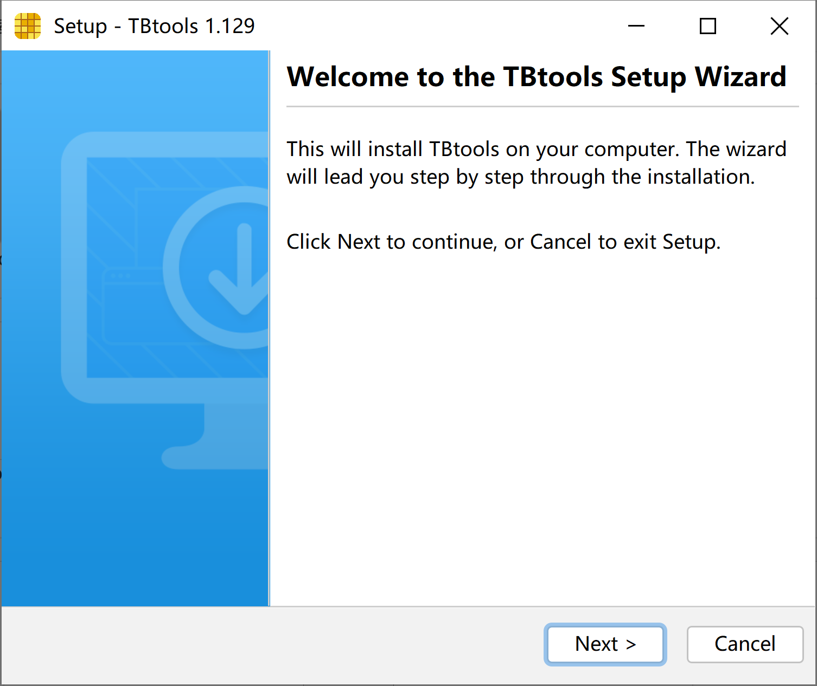
TBtools 的安装
1. windows 下载 .exe 文件，MacOS 下载 .dmg 文件*；
2. 如果是windows下安装进度条卡住，安装 *latestJDK.exe

Slide 8
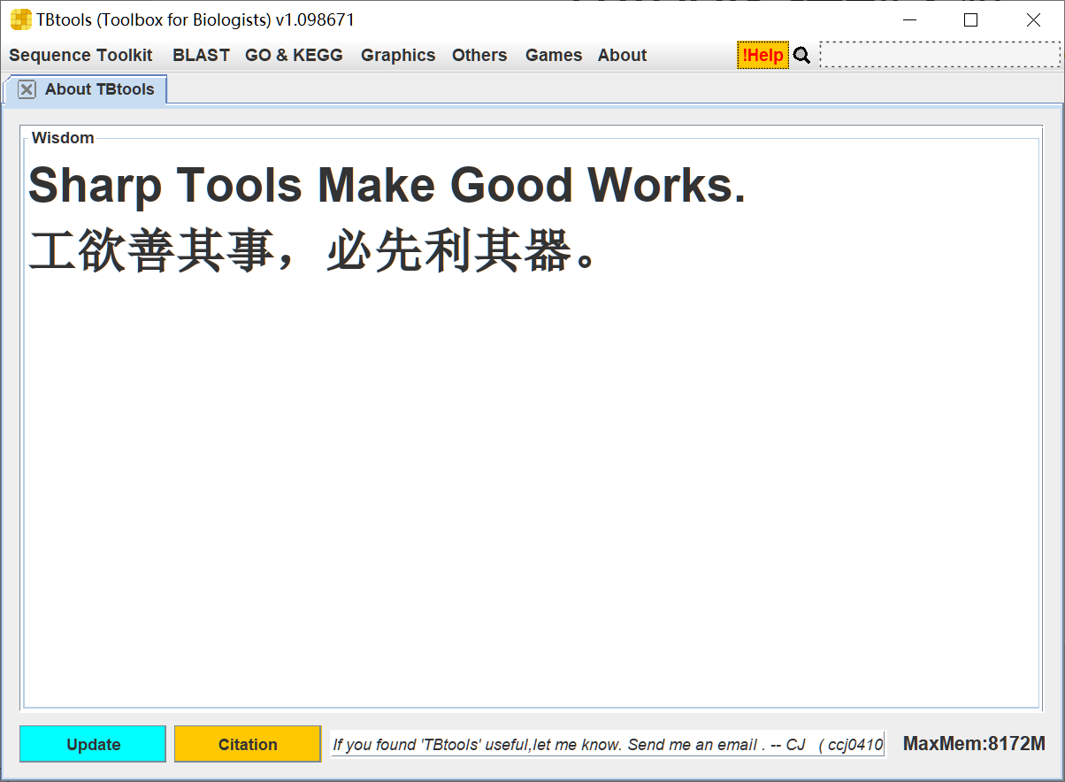
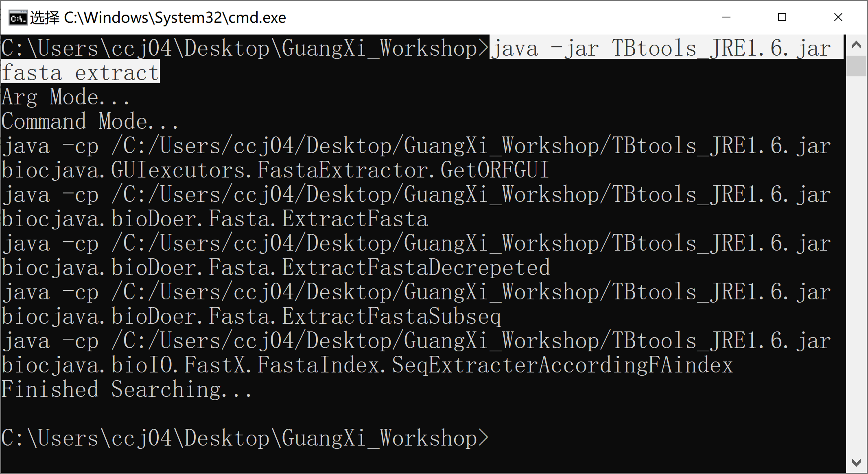

TBtools 如何使用？
界面使用
命令行使用

Slide 9
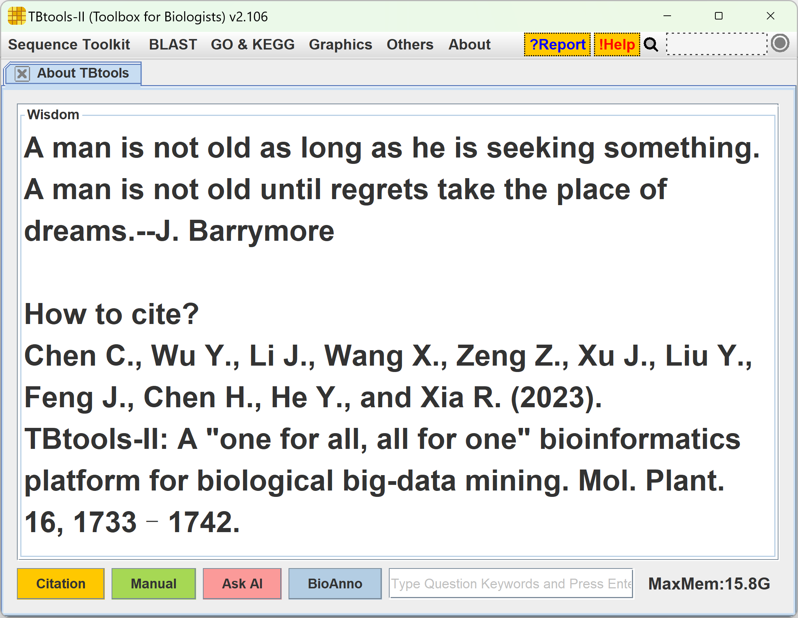
主界面介绍
菜单
?Report
!Help
功能搜索
引用
手册
Ask AI
BioAnno

Slide 10
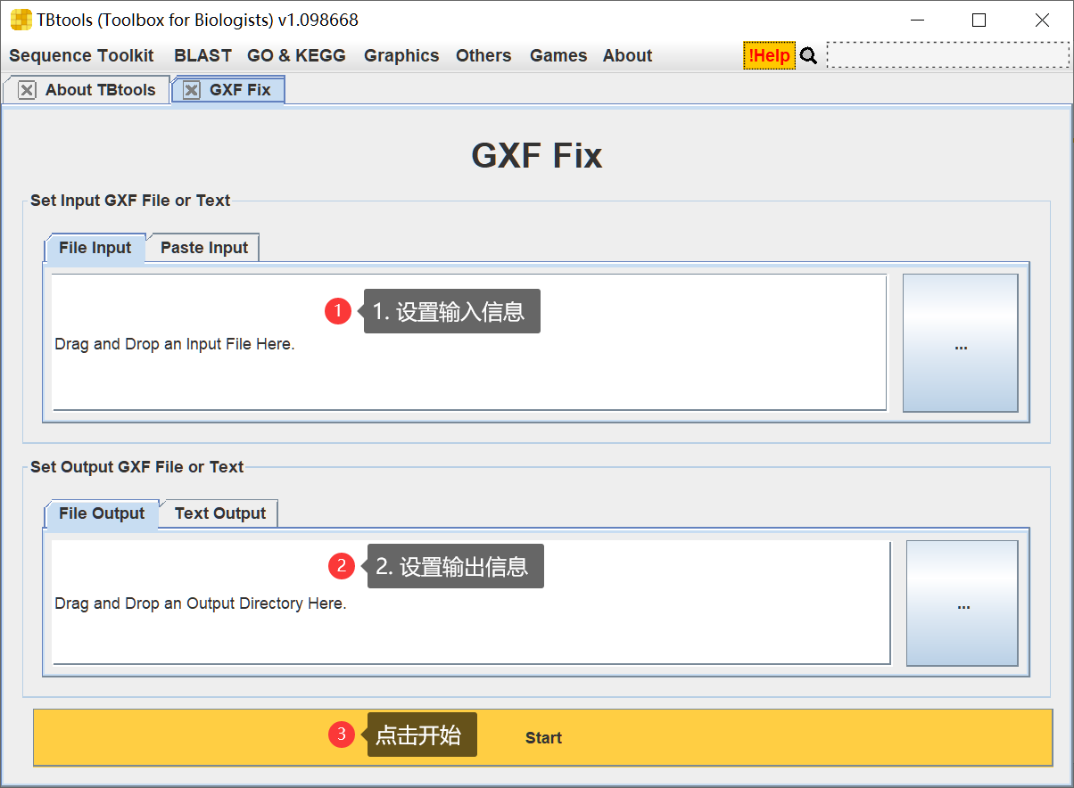
IOS: 统一的开发/使用逻辑
Input
Output
Start
跳转到对应功能（参考Cookbook）
阅读界面提示
设置输入文件/文本
设置输出文件/文本
点击 Start
（可选）若有参数，可调整

Slide 11
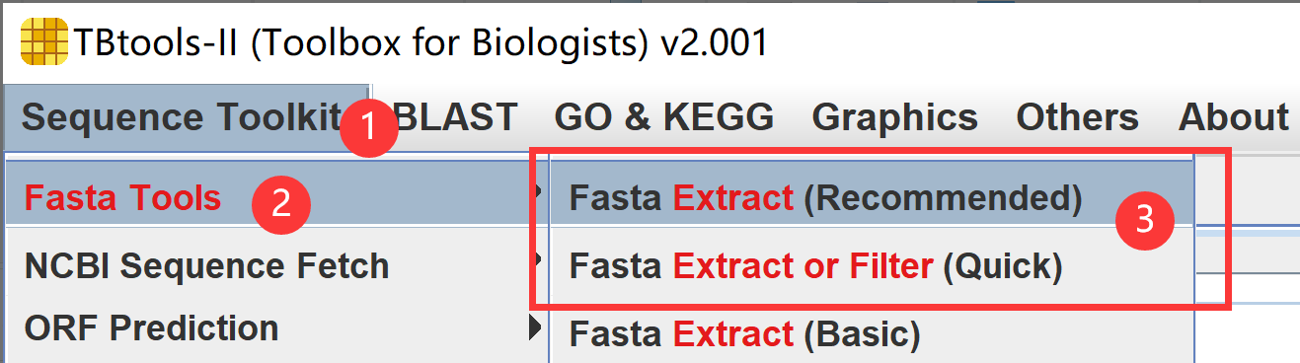
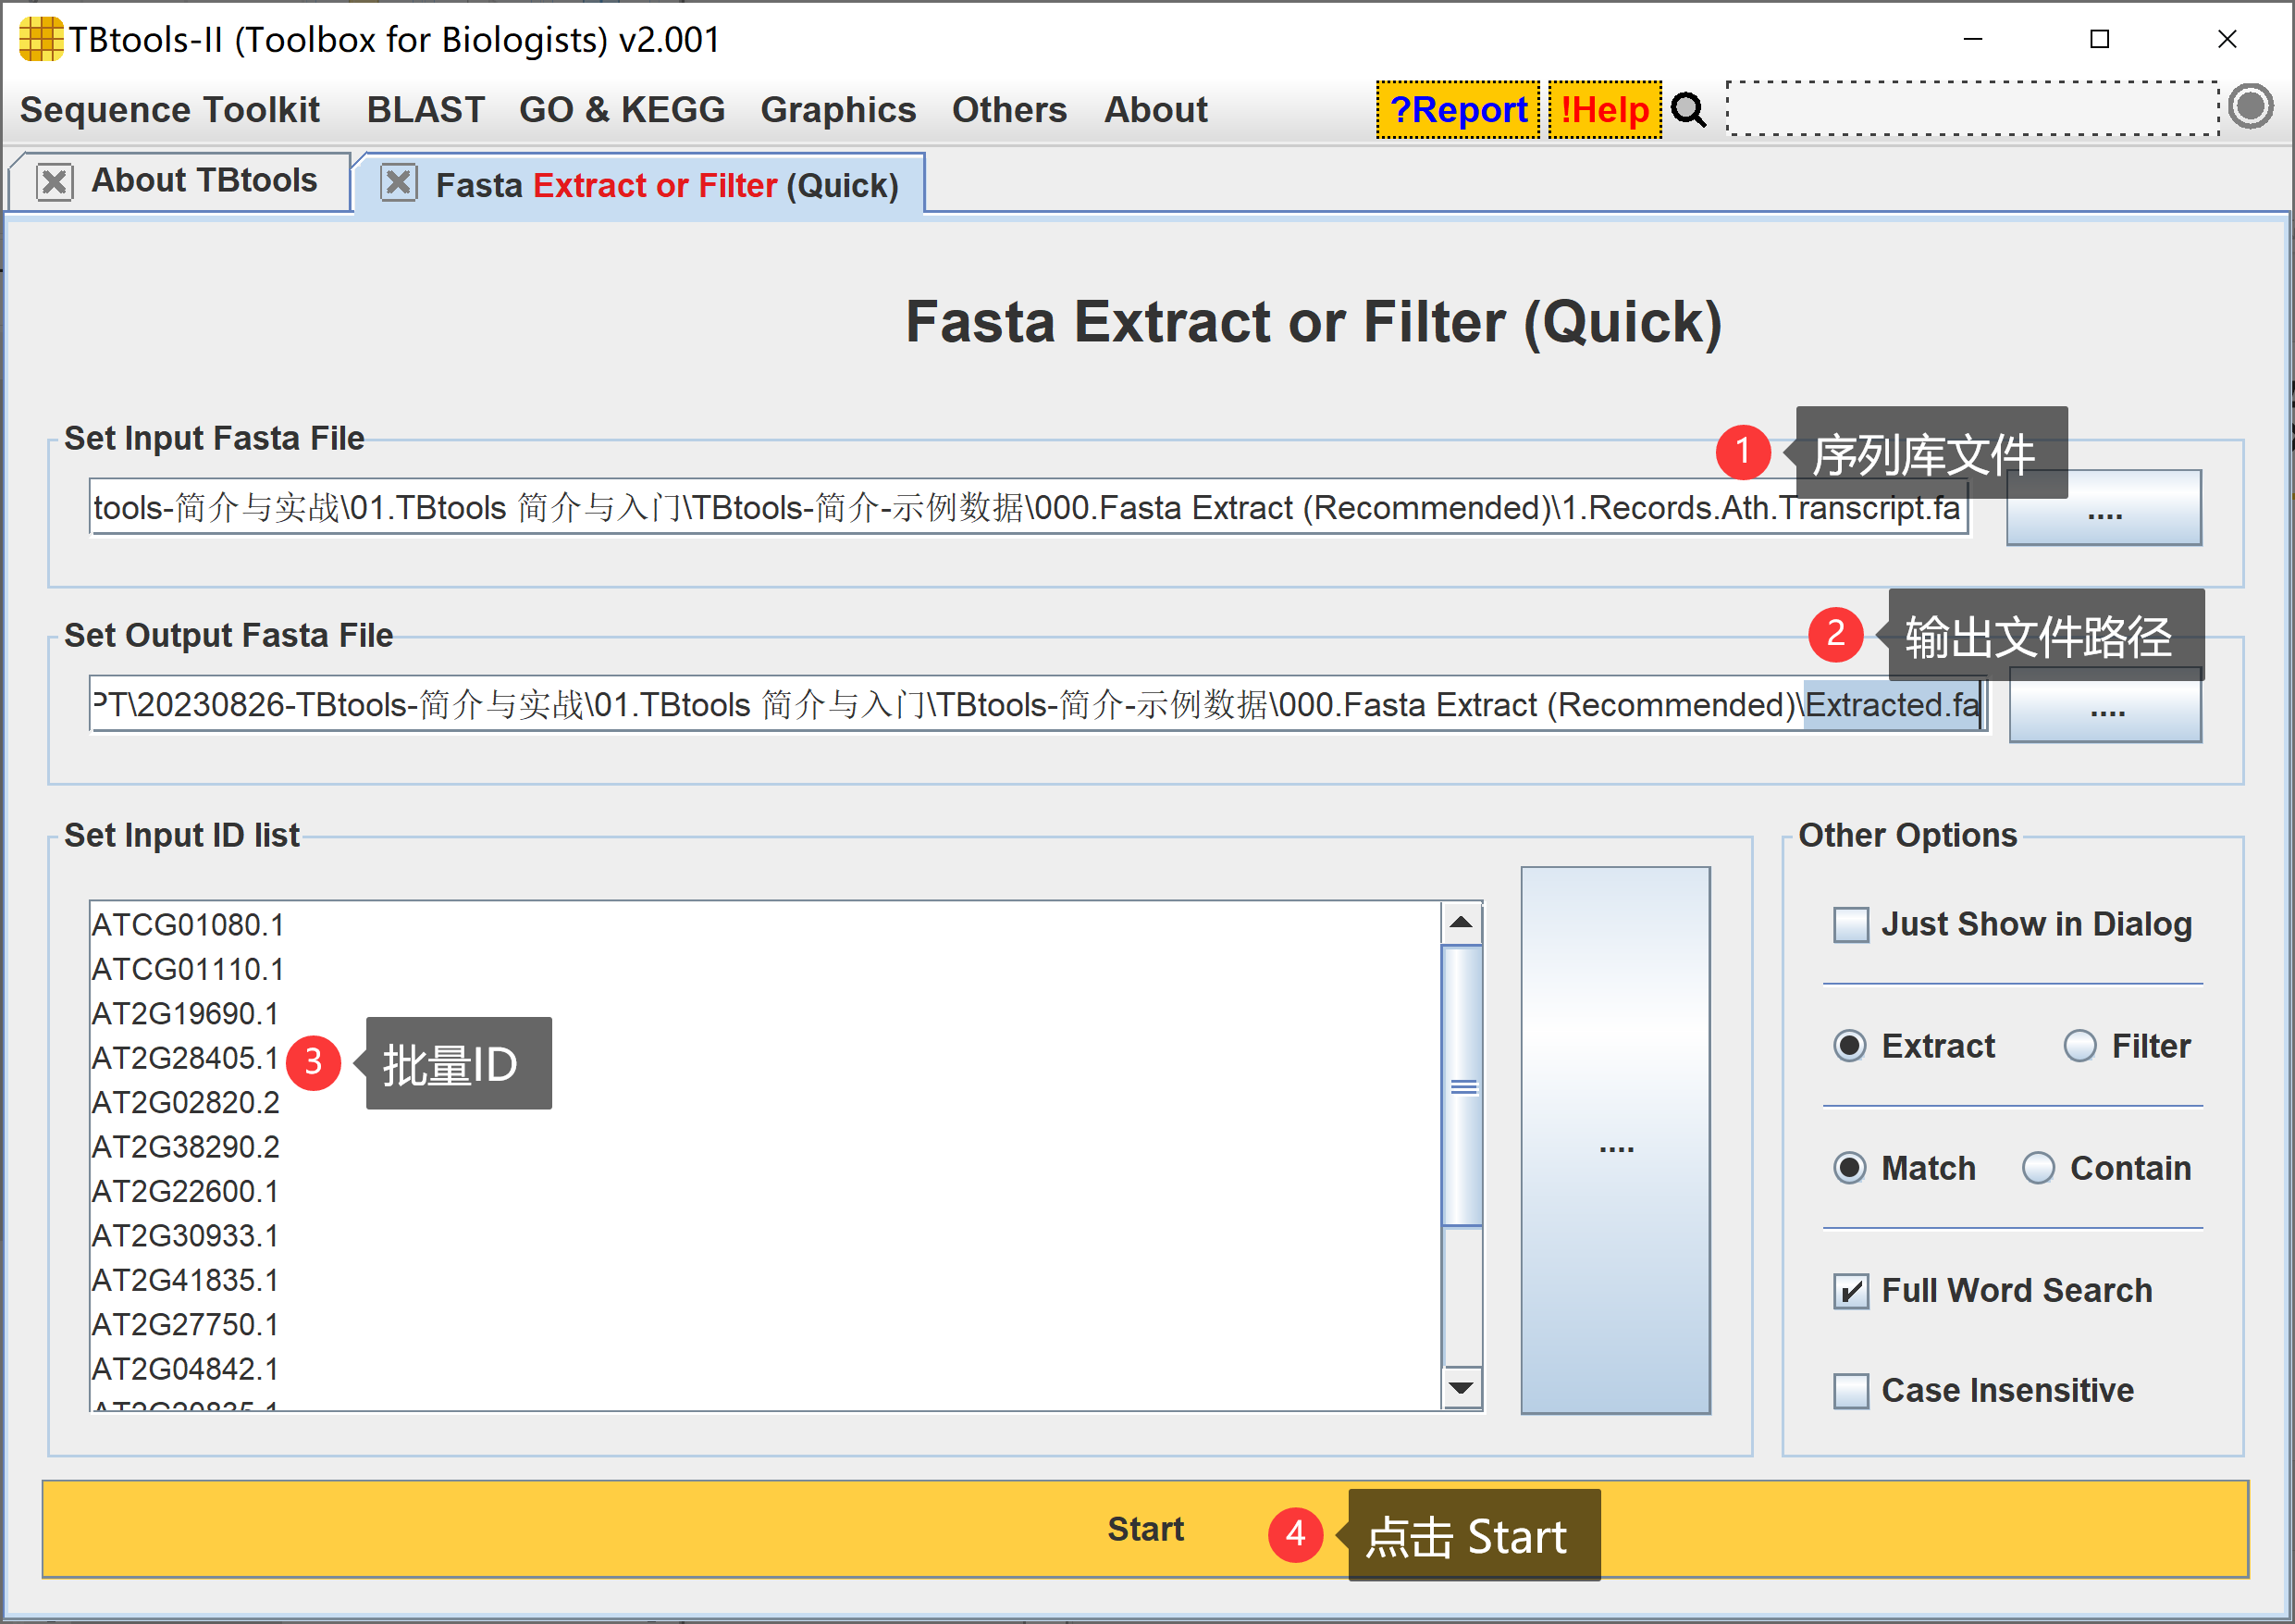
简单实例 – Fasta 序列批量提取
序列提取

Slide 12
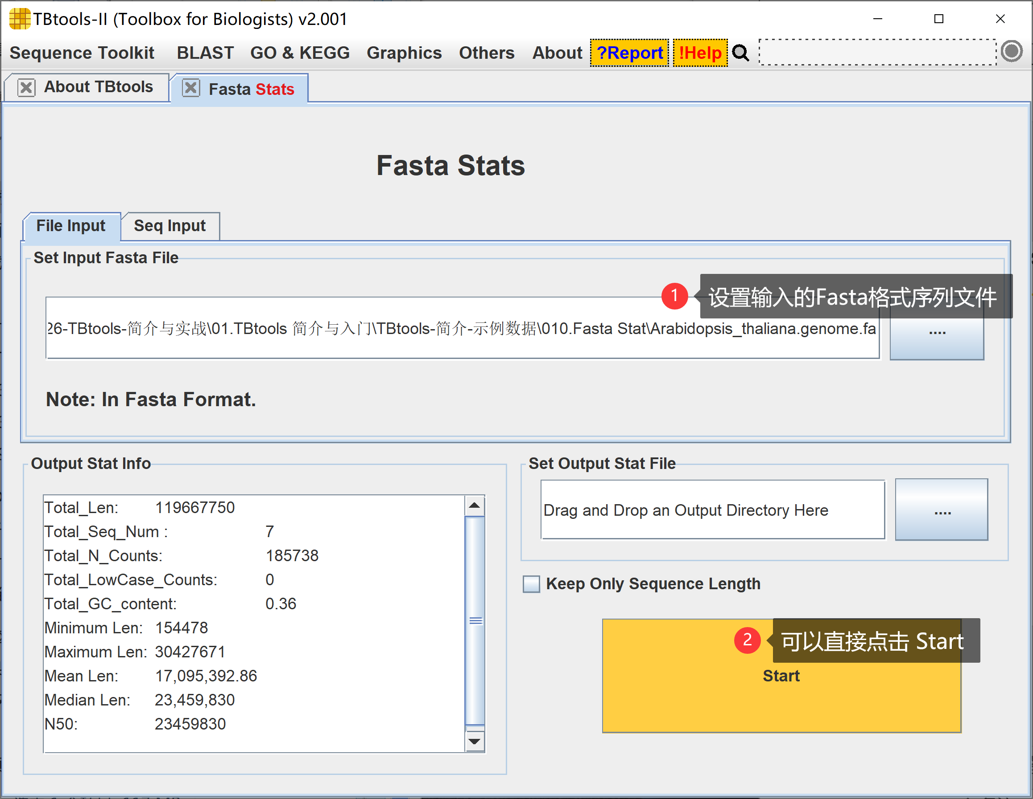
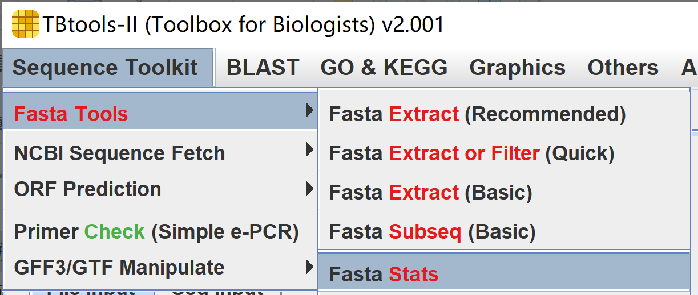
简单实例 – Fasta 序列文件信息统计

Slide 13
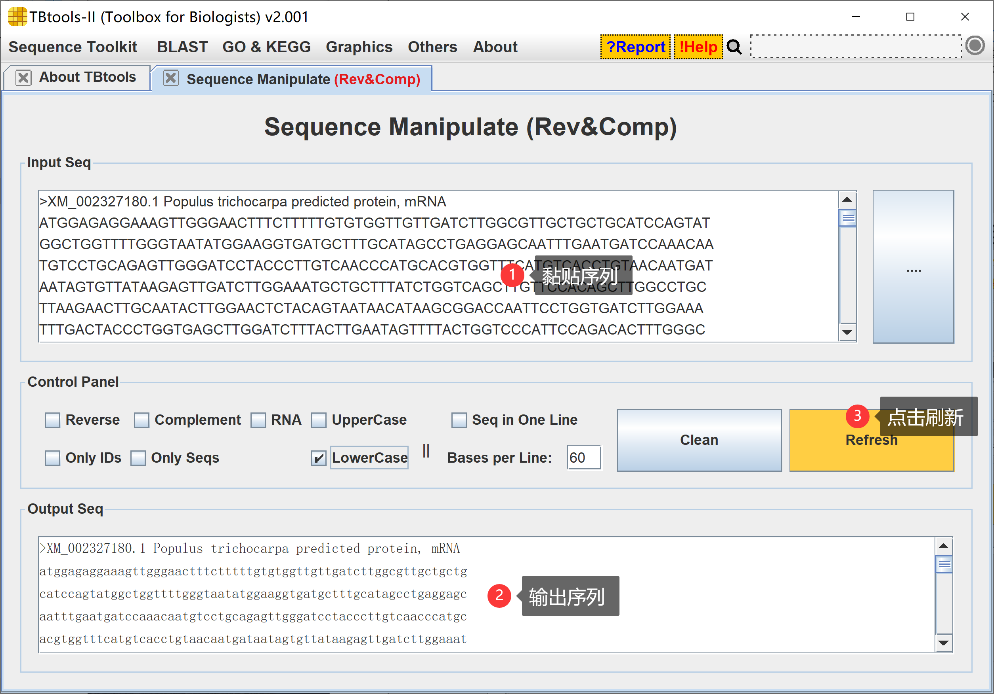
简单实例 – Fasta 序列操作

Slide 14
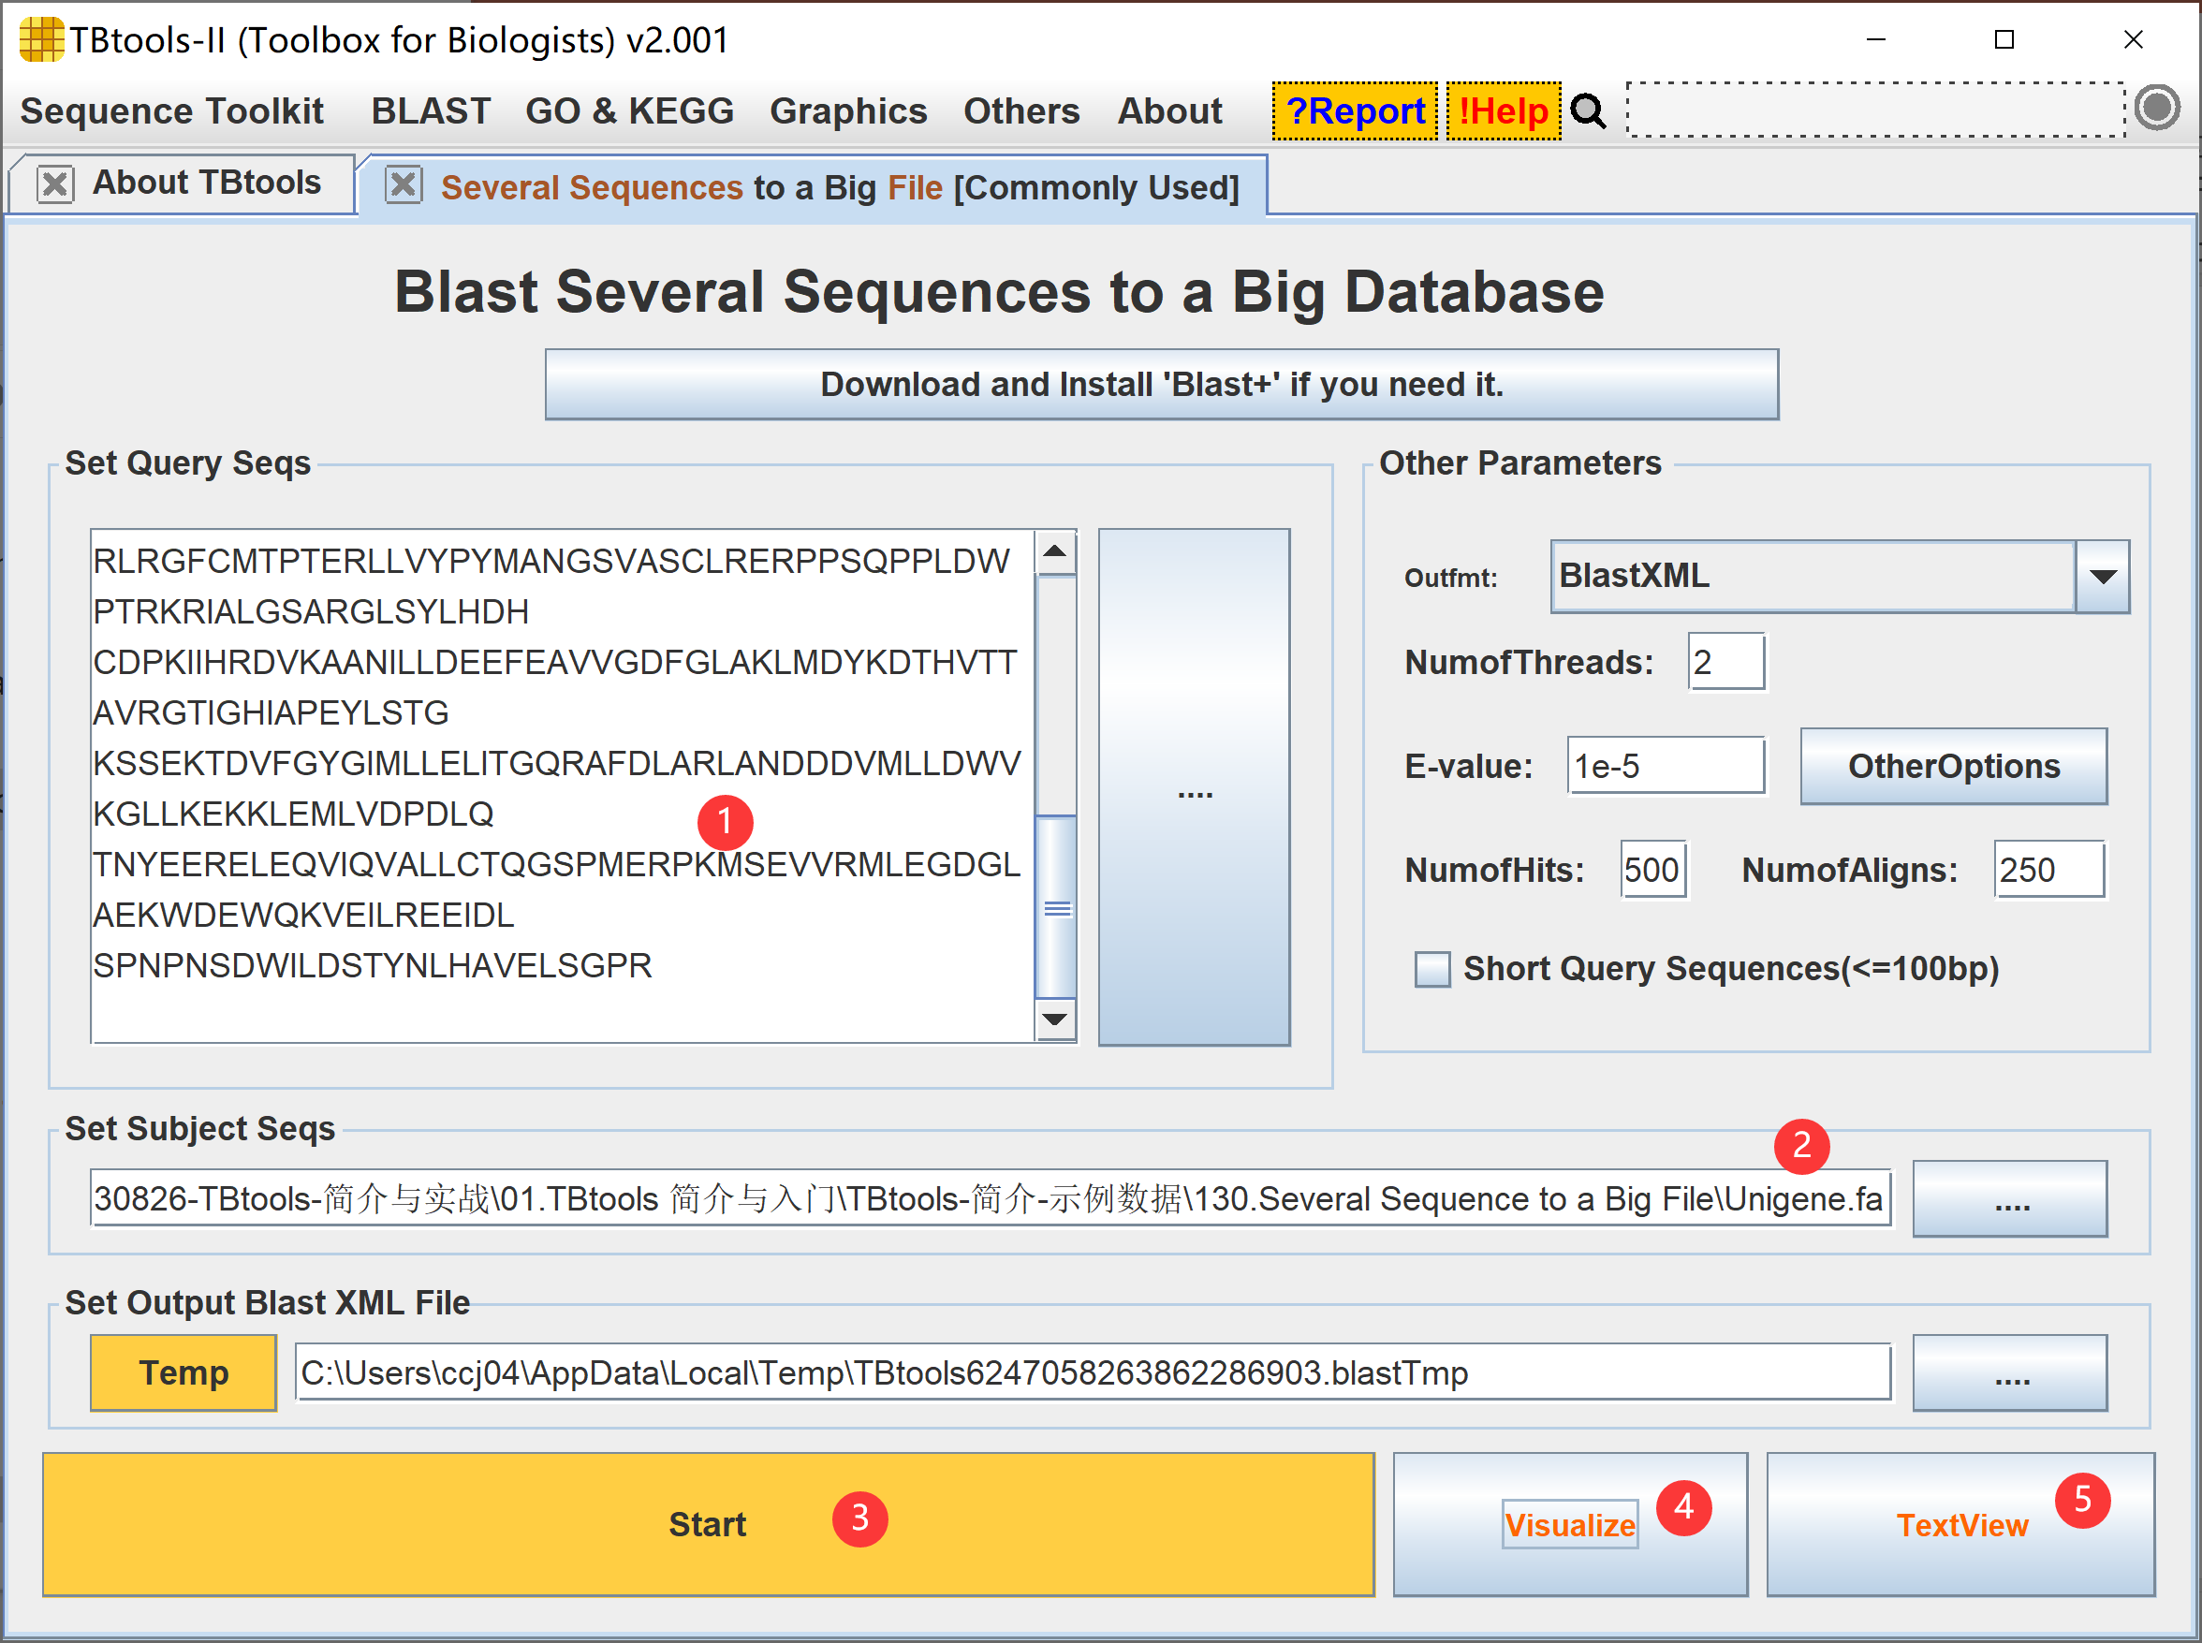
简单实例 – 简单BLAST序列比对

Slide 15
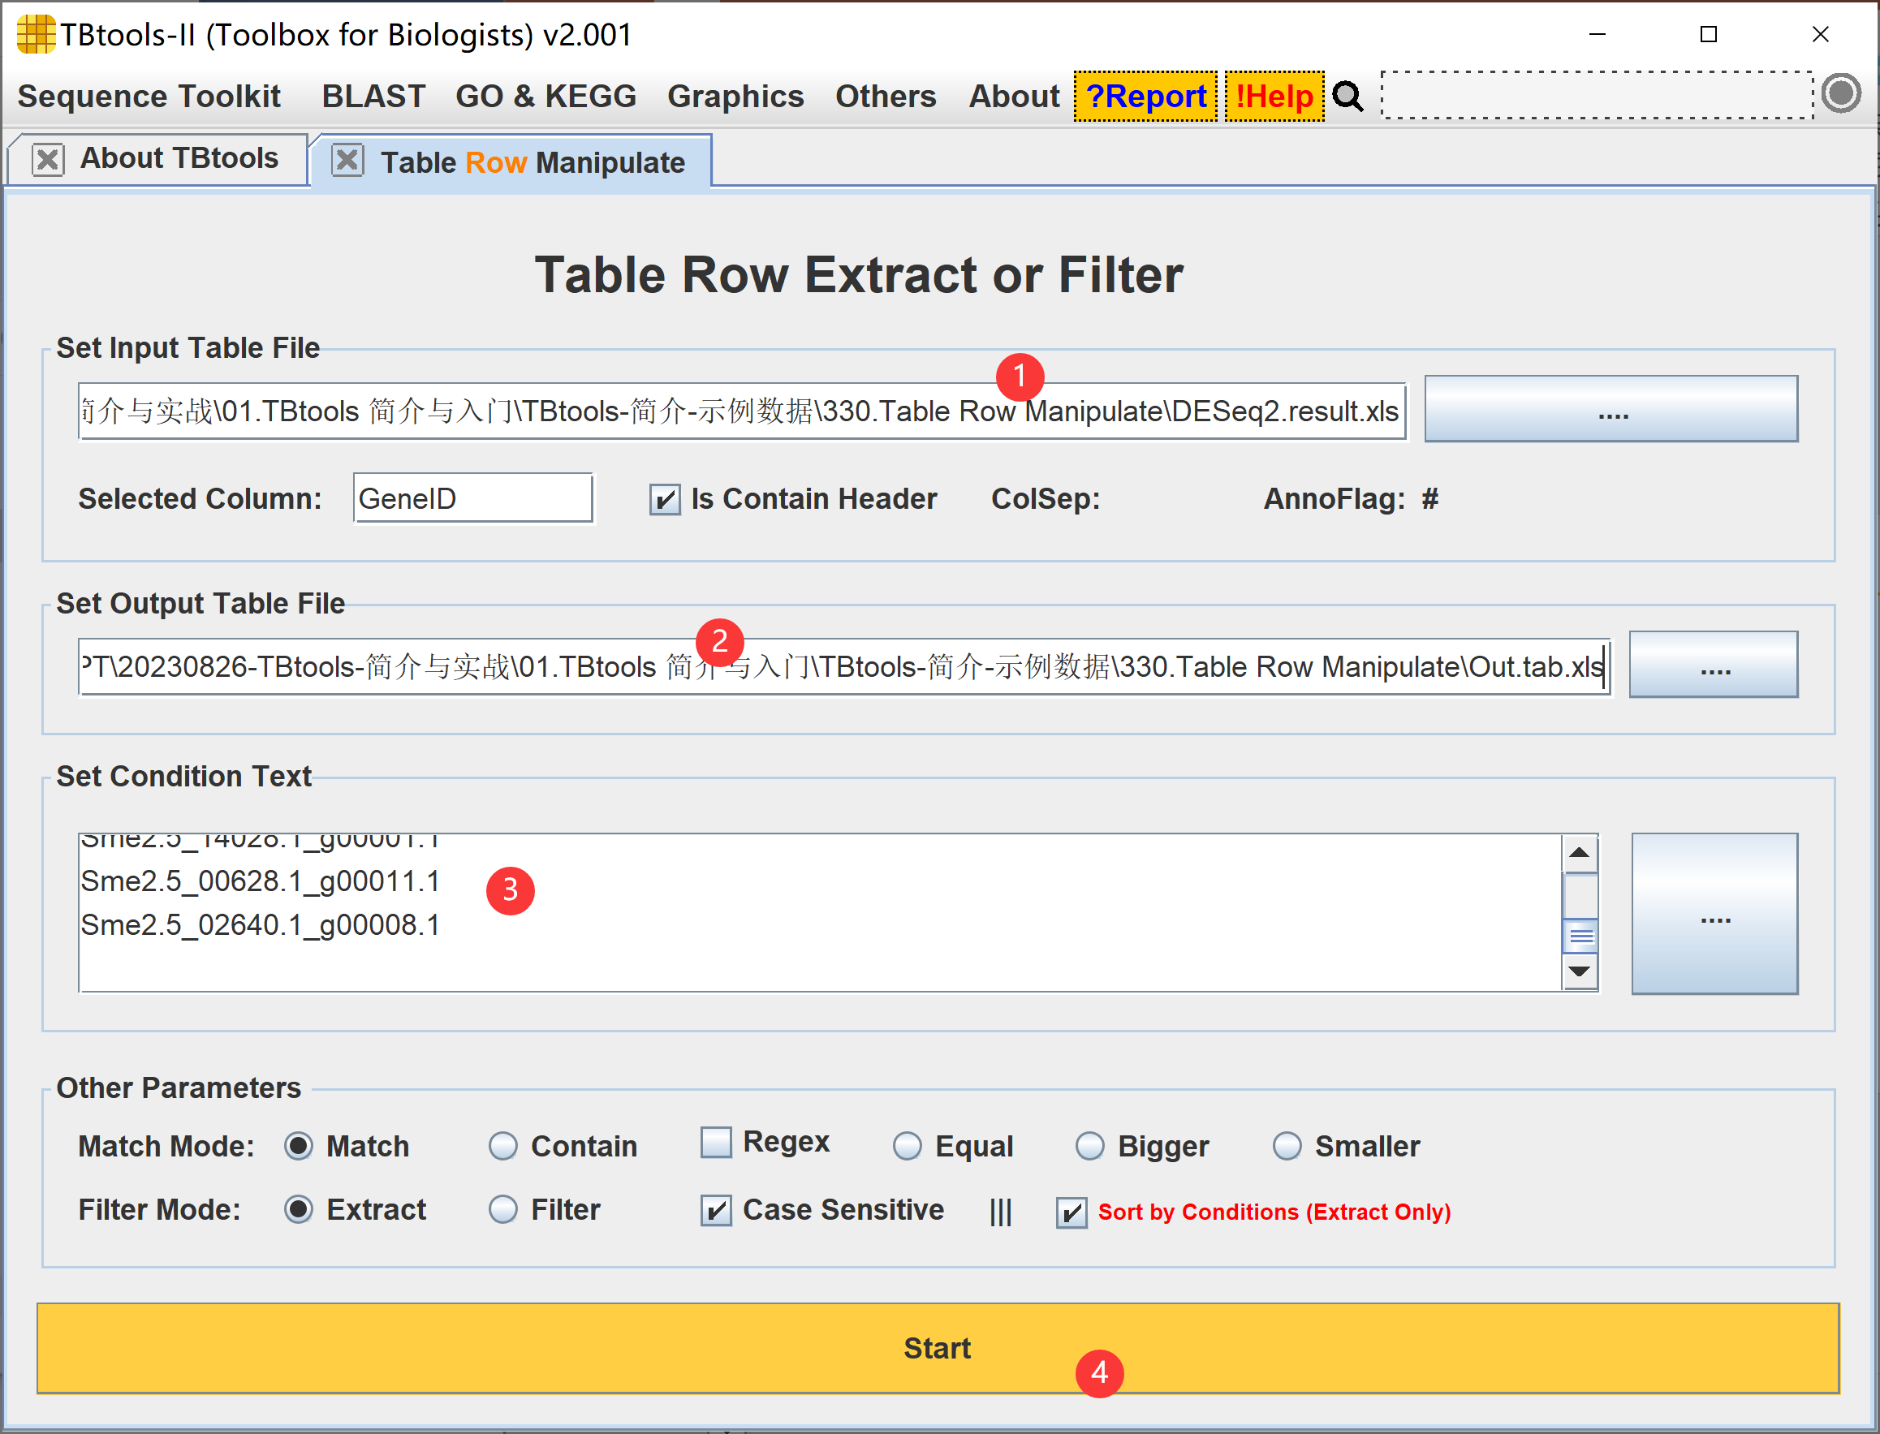
简单实例 – 表格快速筛选/提取

Slide 16
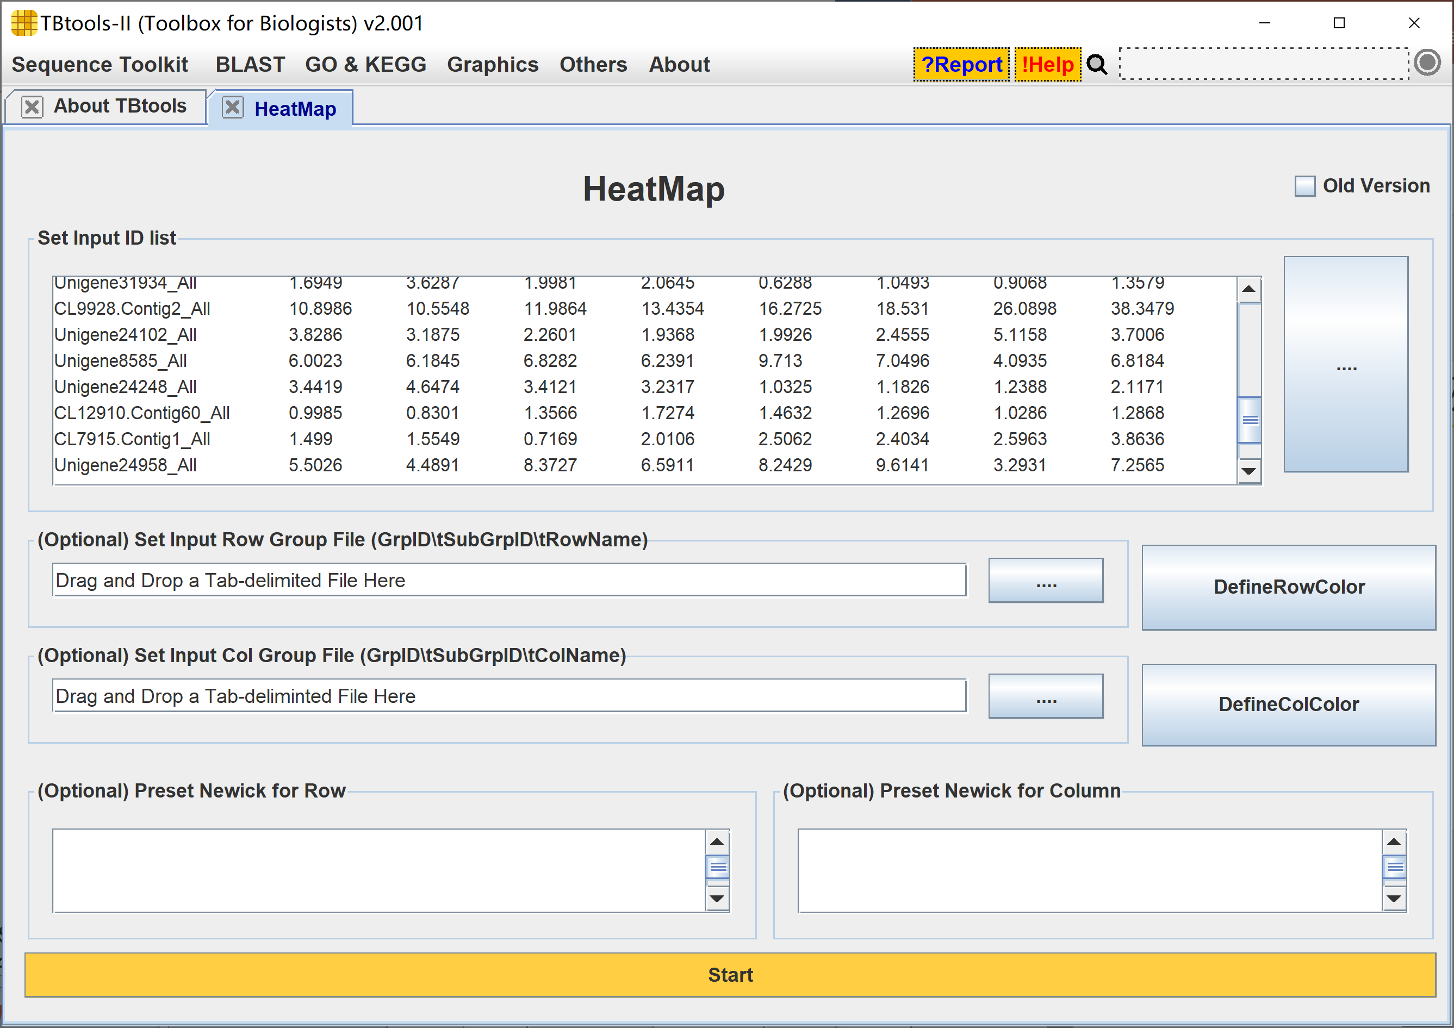
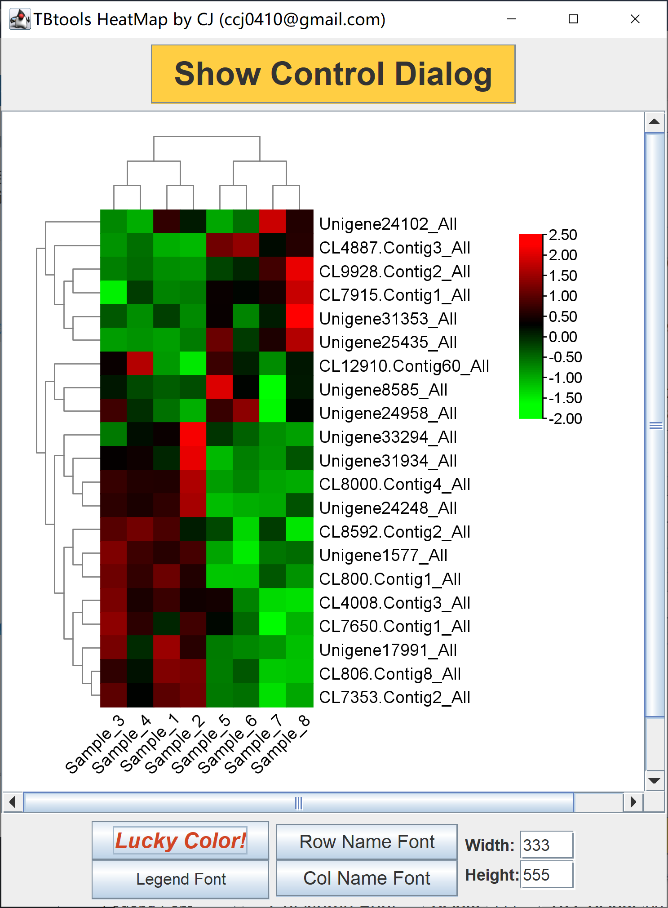

简单实例 – 热图绘制

Slide 17
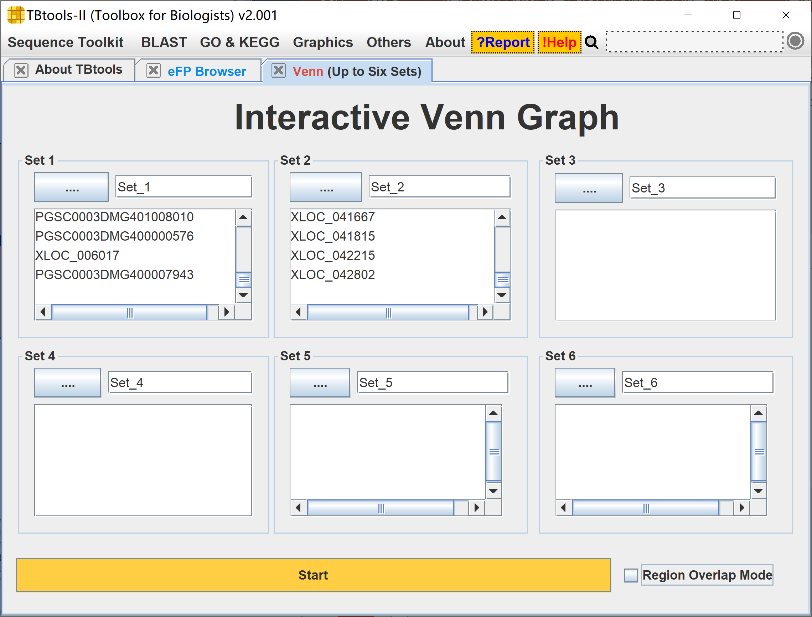
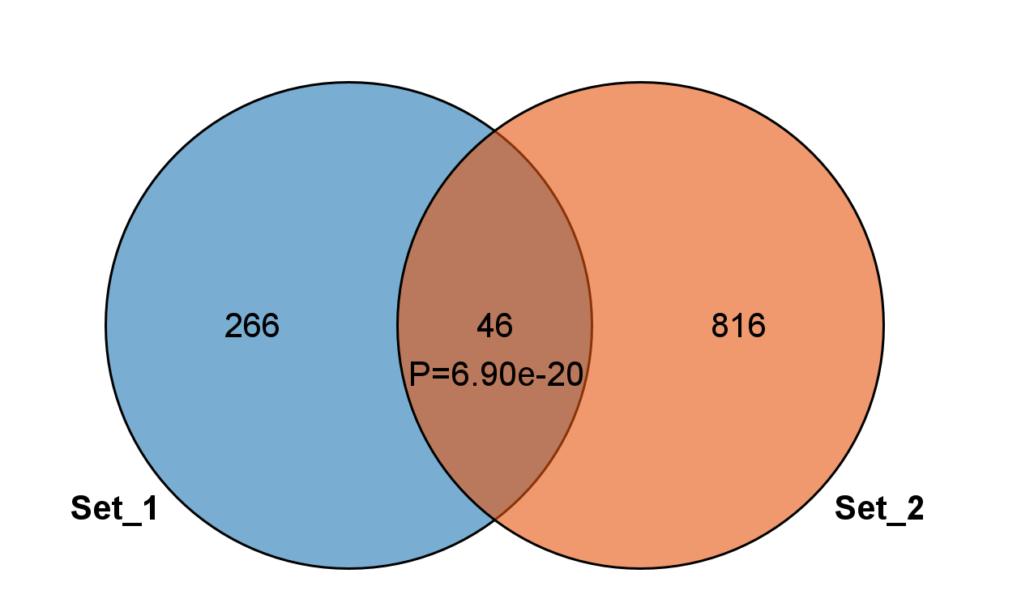
简单实例 – Venn

Slide 18
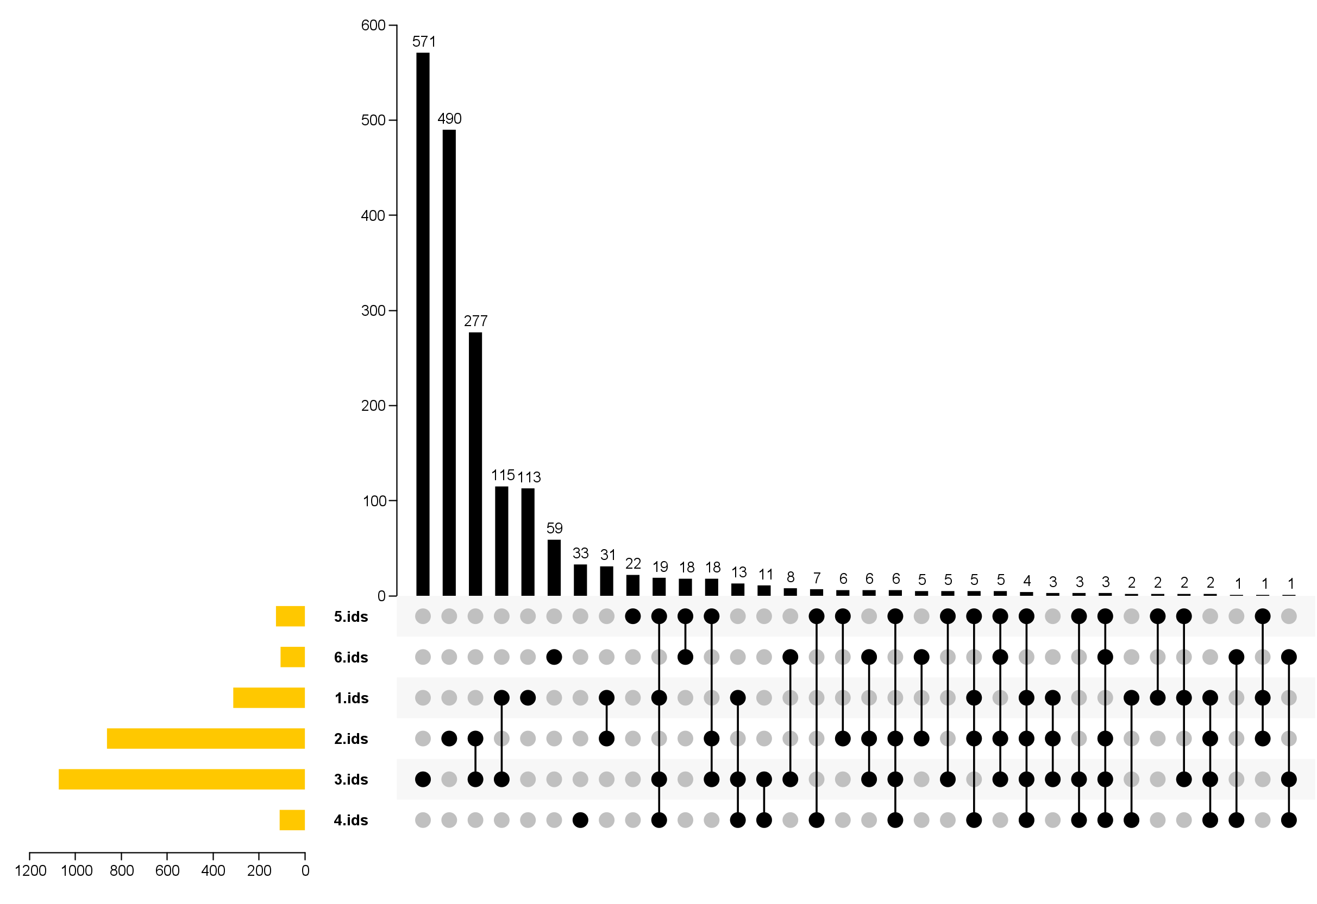
简单实例 – UpSet

Slide 19
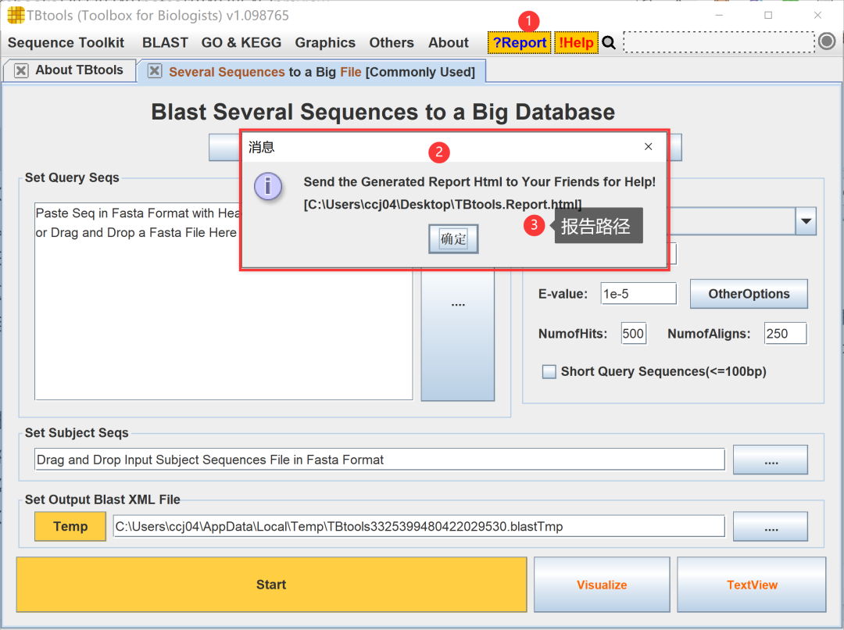
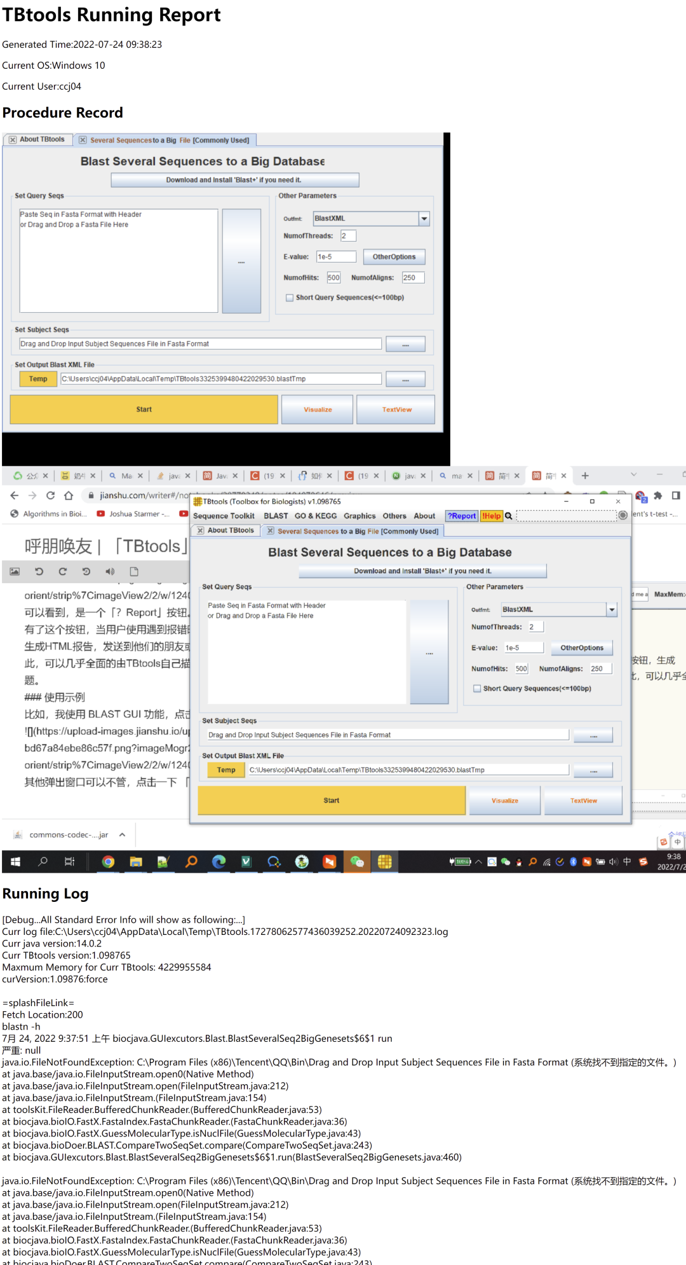
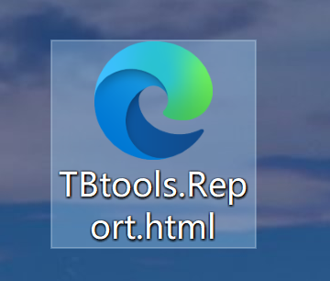
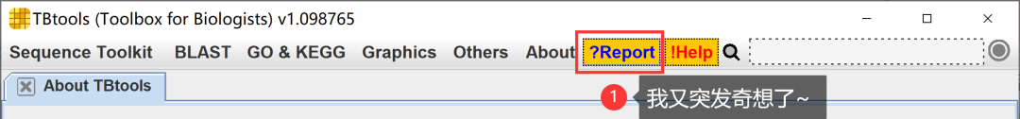
遇到报错，如何有效沟通？Report
遇到问题
生成报告
发送报告
问题解决

Slide 20
结束

